Slide 1
요구사항 확인

Slide 2
차례
1. 페르소나 모델
2. 벤치마킹 요구사항 분석
3. 정보구조도
4. 와이어프레임

Slide 3
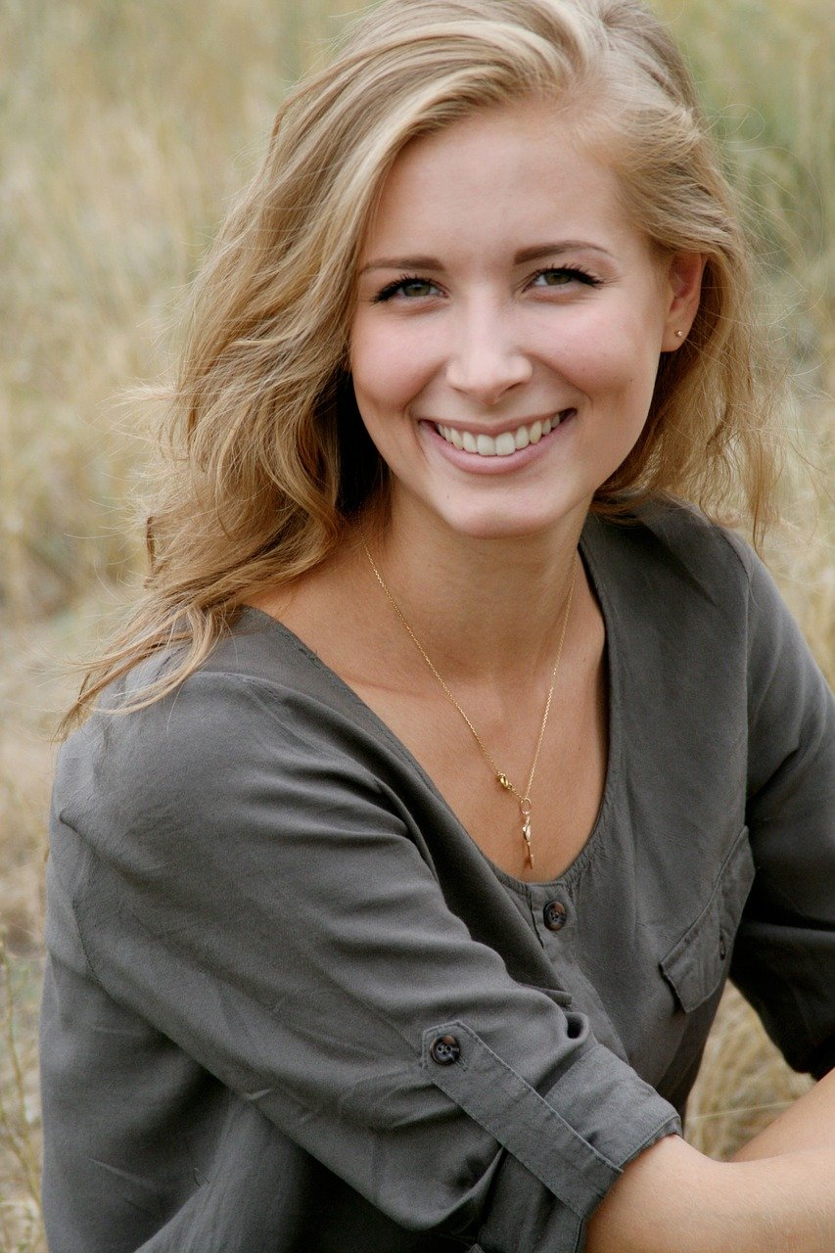
1-1. 페르소나 모델
이름 : 이유리
나이 : 26
직업 : 신입 웹 퍼블리셔
동기 : 국비지원 수업을 수강 후 취업을 위한 개인 포트폴리오 작업을 하려고 한다.
주 사용 OS : 윈도우
요구사항 : 개인 포트폴리오 작업을 위한 가독성이 좋은 풀페이지 형식의 반응형 홈페이지를 찾아 벤치마킹 하려고 한다.

Slide 4

1-2. 페르소나 모델
이름 : 김동욱
나이 : 32
직업 : 프론트엔드 개발자
동기 : 사수가 없어 실력의 발전이 어려운 상황때문에 이직을 하기 위해 포트폴리오 사이트를 만들려고 한다.
주 사용 OS :맥
요구사항 : 이직하기 위해 포트폴리오로 사용할 개인 프로젝트 제작을 위해 프로젝트에서 구현할 기능이 들어간 홈페이지를 벤치마킹 하려고 한다.

Slide 5
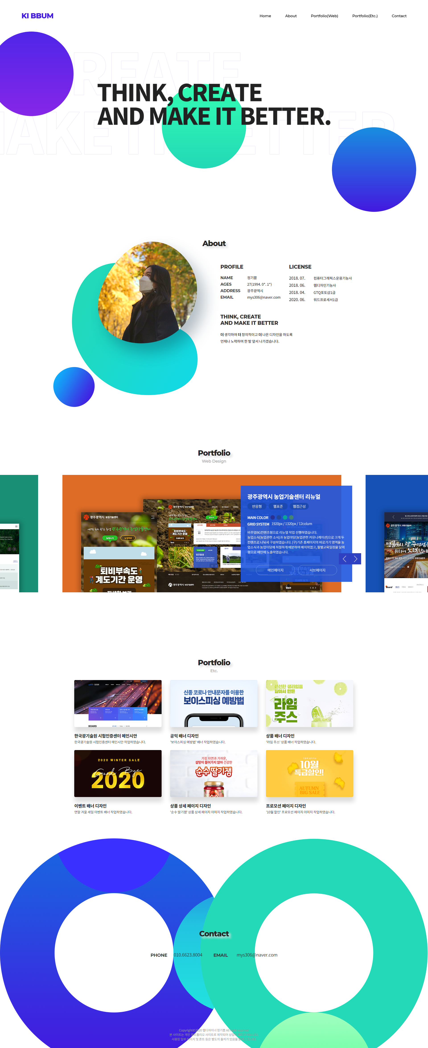
2. 벤치마킹 요구사항 분석
출처 : http://kibbum.com/
1. 깔끔한 디자인과 풀페이지 형식의 디자인
2. 메뉴 클릭 시 해당 섹션으로 이동
3. 배경에 애니메이션을 적용하여 심플한 홈페이지에 포인트를 줌
4. 반응형 웹페이지로 제작

Slide 6
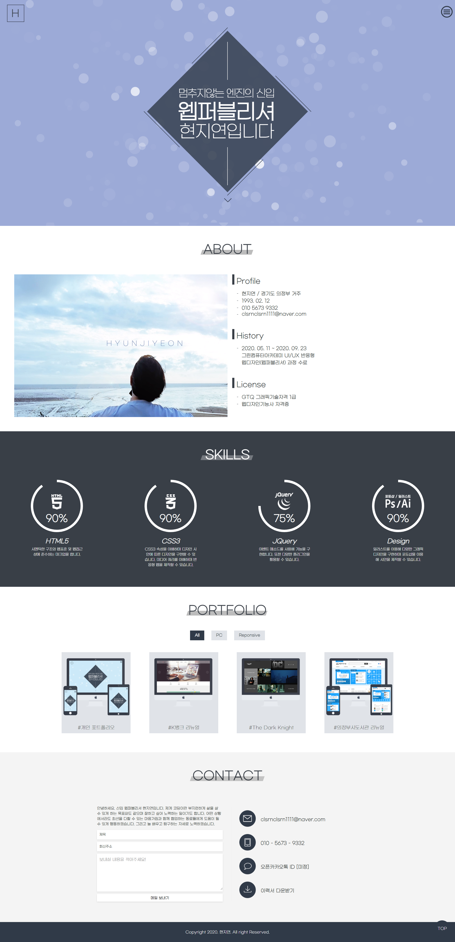

2. 벤치마킹 요구사항 분석
메뉴바 클릭시
출처 : http://guswlsrl1.dothome.co.kr/portfolio/
1. 풀페이지 형식의 디자인
2. 심플한 홈을 위해 메뉴를 메뉴바에 숨김
3. 인트로에 화려한 애니메이션을 주어 포인트를 줌
4. 스크롤에 따라 부드럽게 나타나게 하기위해 스크롤 애니메이션을 사용
5. 반응형 웹페이지로 제작

Slide 7
3. 정보구조도
포트폴리오
HOME
ABOUT ME
PRODUCTS
CONTACT
자격증
스킬
인사말
TRAVEL
HOLLYS
INDIGO
MEGABOX
PAIK’S COFFEE
연락처
이메일
이력서
INTRO
메뉴
HOME
ABOUT ME
PRODUCTS
CONTACT

Slide 8
4. 와이어프레임
HOME / ABOUT ME / PRODUCTS / CONTACT
로고
INTRO
상단 고정형 네비게이션으로 메뉴 클릭 시 해당 섹션으로 이동된다.
모바일 사이즈로 축소 시 햄버거버튼으로 변경
이미지
ABOUT ME
인사말
스킬
자격증
왼쪽에는 사진 / 오른쪽에는 나에 대한 소개와 내가 사용할 수 있는 스킬,
보유한 자격증을 쓴다.
모바일 사이즈로 축소 시 내용이 하단으로 이동
PRODUCTS
메가박스
빽다방
할리스
제작한 포트폴리오를 슬라이드 형태로 나열해 보여주고 하단에
포트폴리오 설명(이름,제작일,제작참여도,사용한기술,특징) 작성
설명
설명
설명
CONTACTS
연락처, 이메일, 이력서
클릭 시 상단으로 이동하는 버튼

Slide 9
HOME / ABOUT ME / PRODUCTS / CONTACT
로고
로고
INTRO
웹페이지 버전 / 모바일 버전
INTRO
모바일 버전 메뉴 (햄버거 버튼) 클릭시
HOME
ABOUT ME
PRODUCTS
CONTACT
ABOUT ME
이미지
ABOUT ME
이미지
인사말
스킬
자격증
인사말
스킬
자격증
PRODUCTS
PRODUCTS
메가박스
빽다방
할리스
메가박스
설명
설명
설명
설명
CONTACTS
CONTACTS

